Slide 1

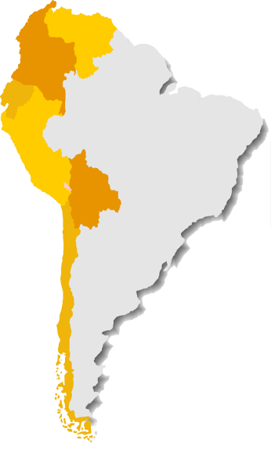






Organismo Andino de Salud
Convenio Hipólito Unanue
SITUACIÓN ACTUAL DE LA PANDEMIA COVID-19 A NIVEL MUNDIAL Y EN LOS PAÍSES ANDINOS
Luis Beingolea More
Bertha Luz Pineda Restrepo
Lima, 10 de mayo de 2021

Slide 2

Situación de la Pandemia en el mundo al 10-05-2021. 07:26
Casos confirmados
159,037,014
Fallecidos
3,308,379
Recuperados
137,519,117
A nivel mundial, los casos nuevos de COVID-19 a disminuido un -5 % con 5,4 millones de casos nuevos notificados en la última semana. El número de nuevos fallecidos disminuyeron -4 % en comparación con la anterior con 89,976 nuevos fallecidos

Slide 3
Evolución de los casos nuevos en la Pandemia de COVID-19 en el mundo al 10-05-2021. 07:39
Mundo
Casos en los últimos 7 días
5,440,597
Caso semanal % de cambio
-5%
Casos en los últimos 7 días/1M pop
Casos en los 7 días anteriores
5,706,729
702

Slide 4
Fallecidos por COVID-19 en el mundo al 10-05-2021. 07:40
Mundo
Muertes en los últimos 7 días
89,976
Variación semanal del porcentaje de mortalidad
-4 %
Muertes en los últimos 7 días/1M pops/1M pop
Muertes en los 7 días anteriores
93,797
12

Slide 5

Distribución de casos confirmados, fallecidos y letalidad por COVID-19 en regiones del mundo. 10-05-2021 07:22
Global/Regiones | Casos confirmados | % | Fallecidos confirmados | % | Letalidad (%)
Mundo | 159,037,014 | 100 | 3,308,379 | 100 | 2.1
Europa | 45,521,628 | 28.62 | 1,035,896 | 31.31 | 2.3
NA/CA/C | 38,853,659 | 24.43 | 871,654 | 26.35 | 2.2
Asia | 43,999,837 | 27.67 | 570,340 | 17.24 | 1.3
Suramerica | 25,924,198 | 16.30 | 704,555 | 21.30 | 2.7
Africa | 4,673,957 | 2.94 | 124,725 | 3.77 | 2.7
Oceanía | 63,735 | 0.04 | 1,209 | 0.04 | 1.9
América, tiene el 41 % de casos confirmados (64’777,857/159’037,014) y el 48 % (1’576,209/3’308,379)
Europa (Francia y Rusia), NA/CA/C (EEUU y México), Asia (India y Turquía), Suramérica (Brasil, Argentina), África (Sudáfrica y Marruecos), Oceanía (Australia y Polinesia Francesa).
https://www.worldometers.info/coronavirus/

Slide 6

Casos de COVID-19 en el mundo al 09-05-2021

Slide 7
Gráfico de casos nuevos de COVID-19 en los últimos 7 días y
porcentaje de variación en 20 países en el mundo. 09-05-2021
https://www.worldometers.info/coronavirus/

Slide 8
Gráfico de nuevos fallecidos por COVID-19 de la última semana y porcentaje de variación en 20 países en el mundo 09-05-2021
https://www.worldometers.info/coronavirus/

Slide 9
Gráfico de casos nuevos y nuevos fallecidos de COVID-19 por millón en el mundo en la última semana 09-05-2021
https://www.worldometers.info/coronavirus/

Slide 10
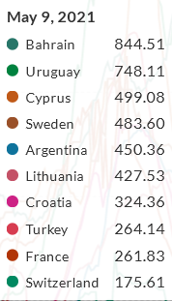
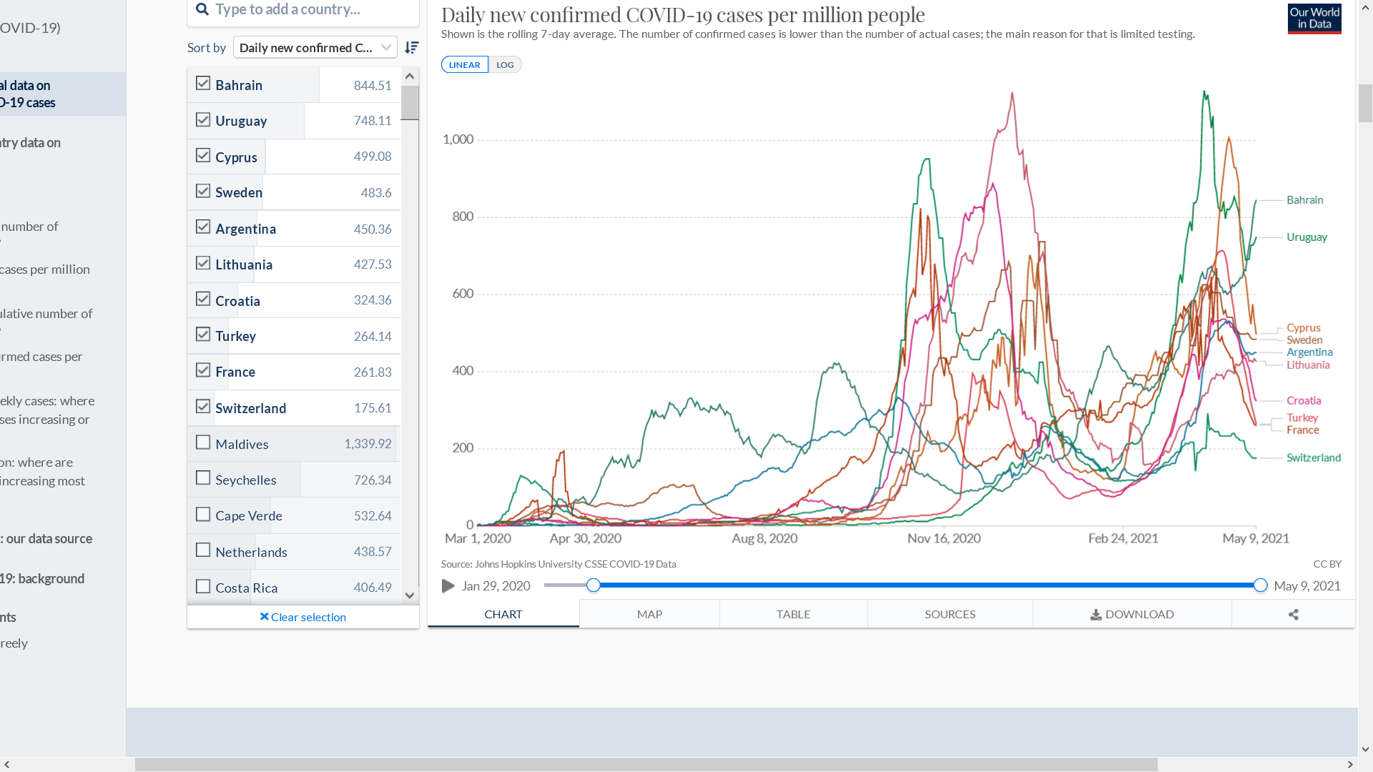
Gráfico de casos nuevos por millón de COVID-19 en 10 países en el mundo 09-05-2021
https://www.worldometers.info/coronavirus/

Slide 11
Gráfico de casos nuevos de COVID-19 de la última semana y
porcentaje de variación en Suramérica. 09-05-2021
https://www.worldometers.info/coronavirus/

Slide 12
Gráfico de nuevos fallecidos por COVID-19 de la última semana y porcentaje de variación en países de Suramérica 09-05-2021
https://www.worldometers.info/coronavirus/

Slide 13
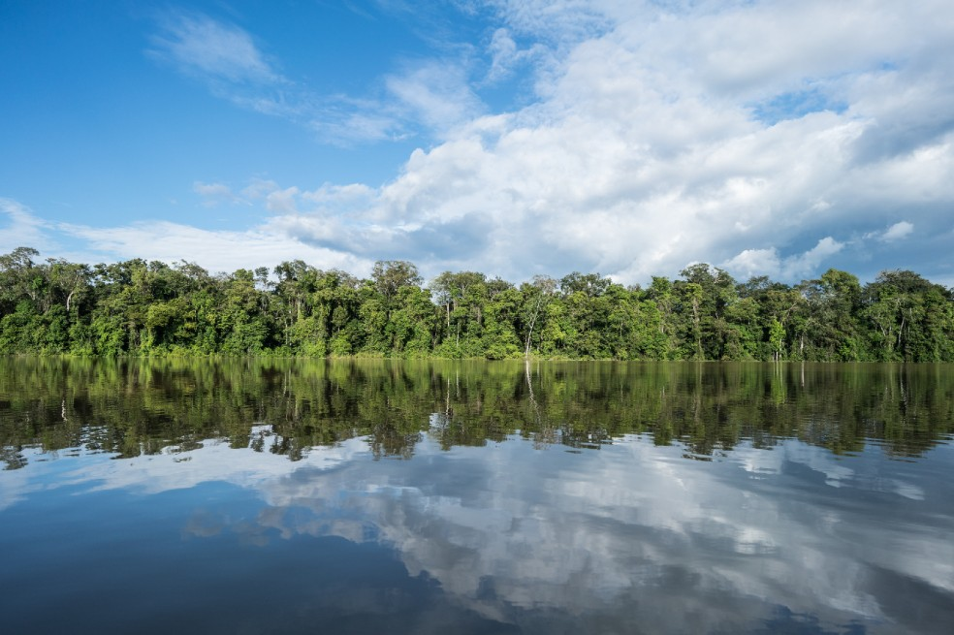
Situación del COVID-19 y la vacunación en el mundo y los países andinos
Río Amazonas Perú, Colombia y Brasil

Slide 14
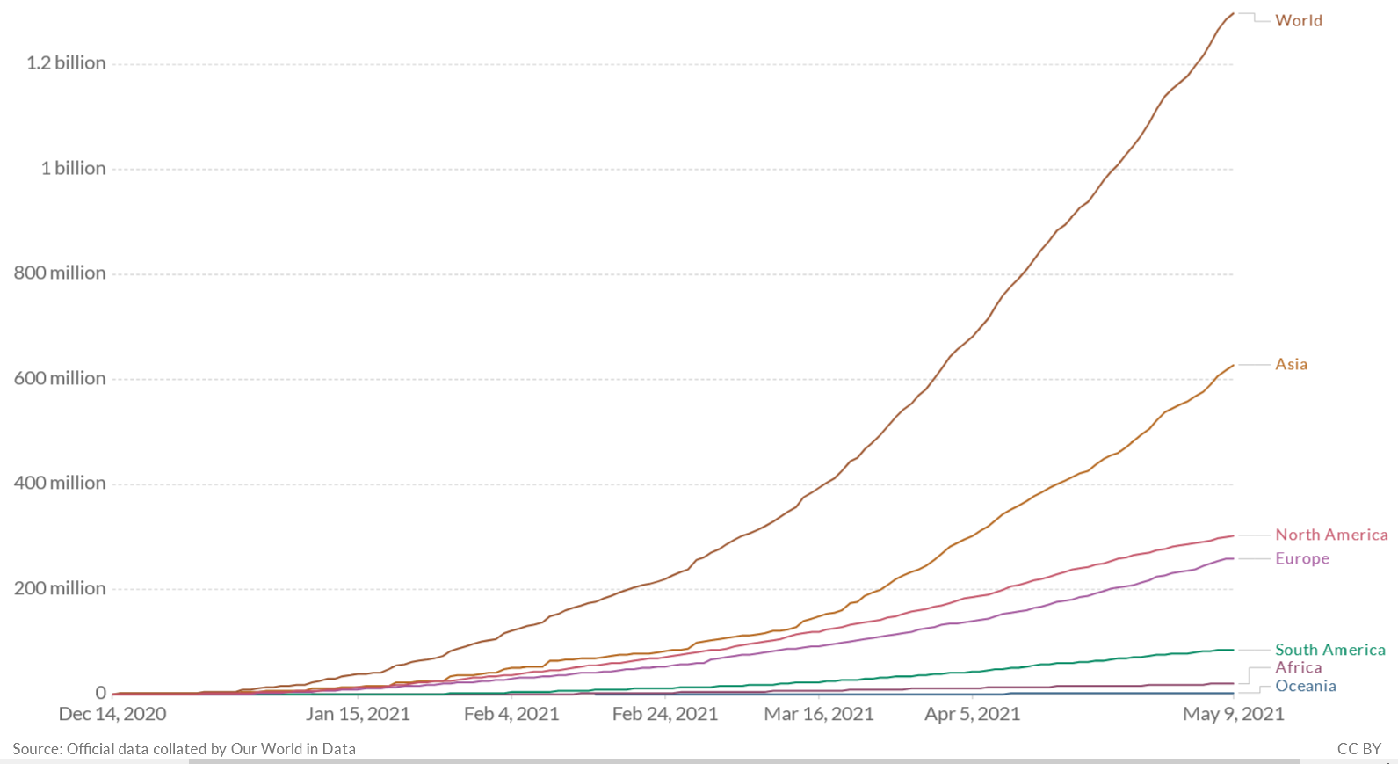
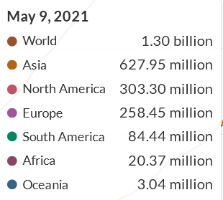
Dosis de vacuna contra el COVID-19 aplicadas al 09-05-2021
https://ourworldindata.org/covid-vaccinations

Slide 15
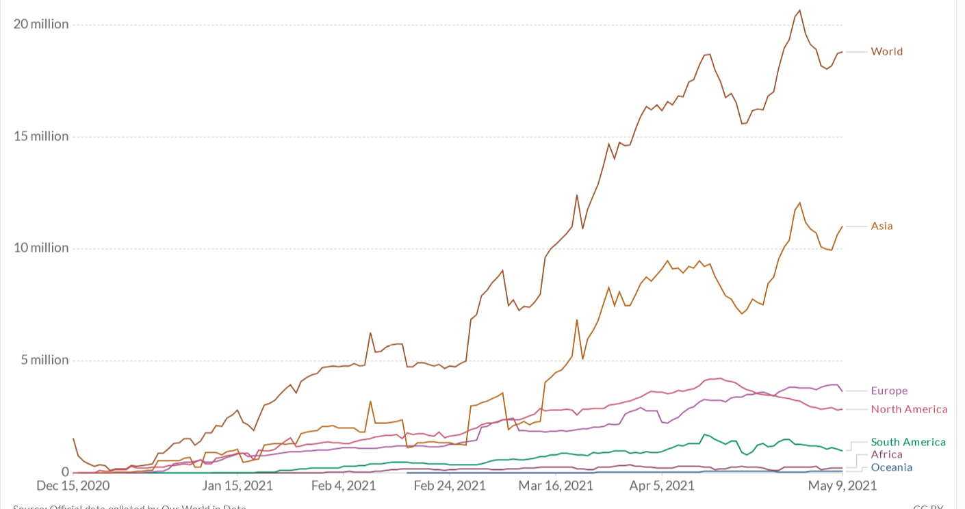
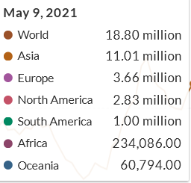
Dosis diaria aplicadas en el mundo contra el COVID-19 al
09-05-2021 Promedio semanal
https://ourworldindata.org/covid-vaccinations

Slide 16
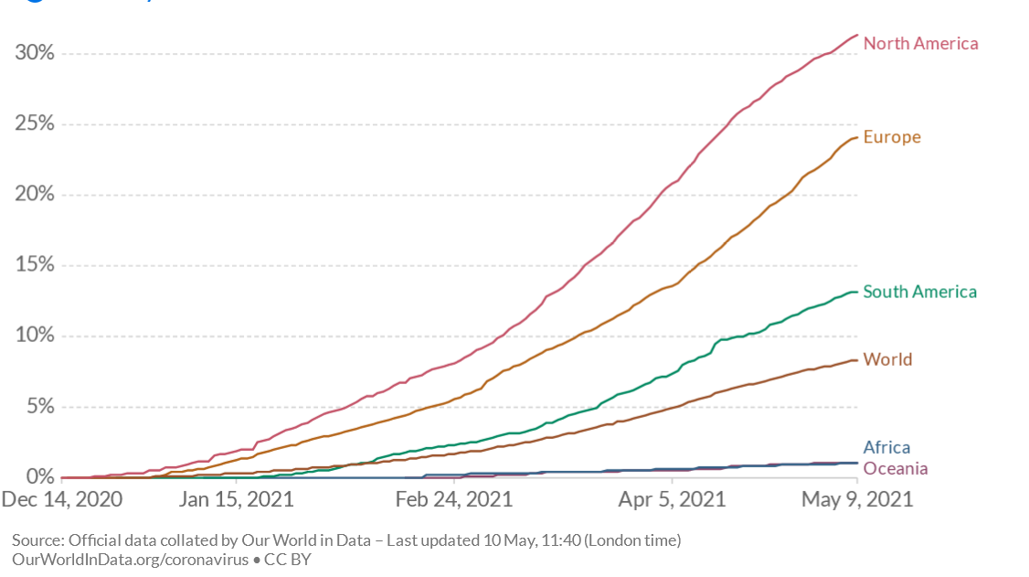
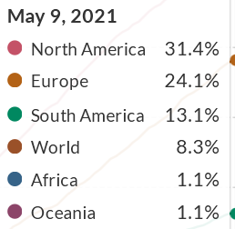
Porcentaje de personas vacunadas a nivel mundial con al menos una dosis de vacuna contra el COVID-19. 09-05-2021
https://ourworldindata.org/covid-vaccinations

Slide 17
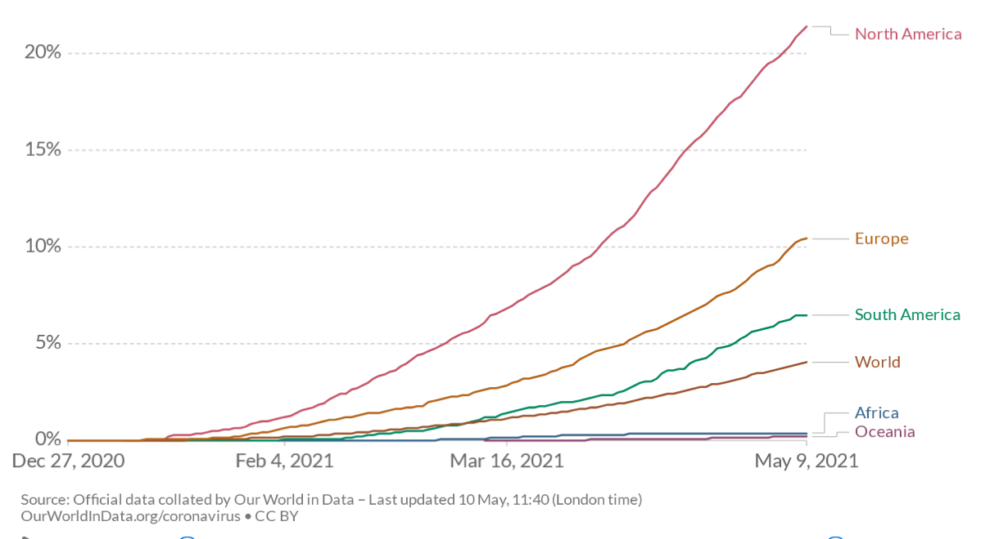
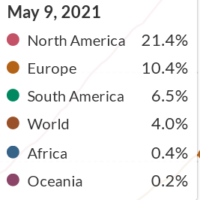
Porcentaje completamente vacunados a nivel mundial contra el COVID-19. 09-05-2021
https://ourworldindata.org/covid-vaccinations

Slide 18


Avances en la vacunación contra el coronavirus
Países Andinos 10 de mayo 2021 – Hora 8:00
Países | Dosis administradas |  | % de población
 | Por 100 personas | Total | Vacunado | Total/ vacunado
Mundo | 17 | 1,297,259,952
1. Seychelles | 131 | 127,721 | 70 % | 61 %
2. Israel | 116 | 10,501,225 | 60 % | 56 %
3. Emiratos Árabes U | 114 | 11,145,934 | - | -
4. San Marino | 100 | 34,011 | 63 % | 37 %
5. Bahréin | 84 | 1,375,967 | 49 % | 35 %
6. Chile | 83 | 15,703,842 | 45 % | 38 %
7. Maldivas | 81 | 431,792 | 57 % | 25 %
8. Reino Unido | 79 | 53,041,048 | 53 % | 26 %
9. Estados Unidos | 78 | 259,716,989 | 46 % | 34 %
10. Malta | 72 | 359,429 | 49 % | 22 %
Fuente: OurWorldInData y The New York Times
https://www.nytimes.com/interactive/2021/world/covid-vaccinations-tracker.html

Slide 19
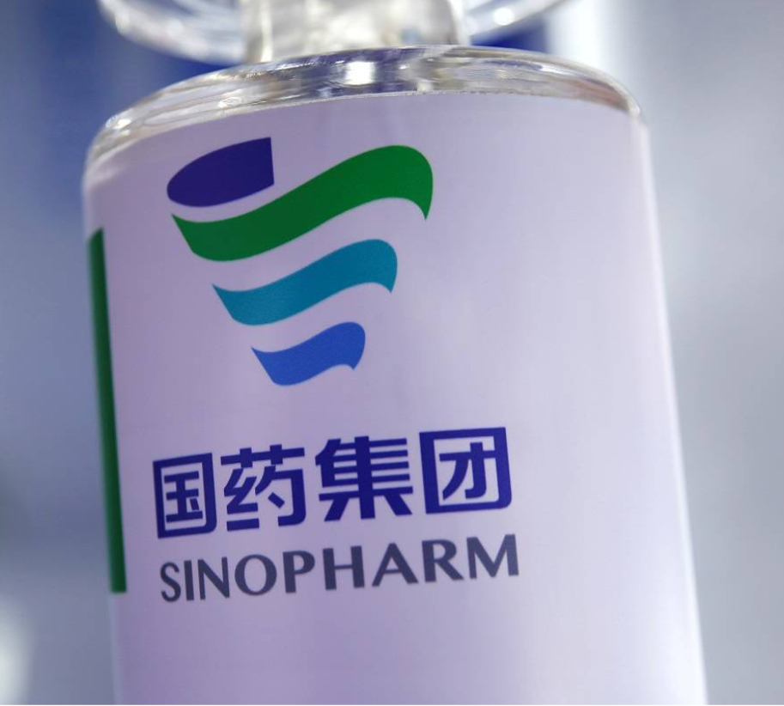
Evaluación de la evidencia: Vacuna Sinopharm / BBIBP COVID-19 GRUPO ASESOR ESTRATÉGICO DE EXPERTOS EN INMUNIZACIÓN (SAGE) 05-05-2021

Slide 20
Vacuna COVID-19 adyuvada con hidróxido de aluminio, inactivada con β-propiolactona, de 2 dosis
Apta para administrarse entre 0/día 21-28
Autorizado por la Administración Nacional de Productos Médicos de China el 31 de diciembre de 2020
Autorizado por 45 países para su uso en adultos ≥18 años
EUL pendiente.
La Lista de Uso de Emergencia (EUL) de la OMS es un requisito previo para el suministro de vacunas del mecanismo COVAX. También permite a los países acelerar su propia aprobación reglamentaria para importar y administrar vacunas COVID-19
Aluminio: adyuvante: sulfato de hidroxifosfato de aluminio amorfo (AAHS), hidróxido de aluminio, fosfato de aluminio, sulfato de aluminio potásico (Alum)
Vacunas esta presente : Ántrax, DT, DPT, DTap-HepB-IPV, Hep A , Hep B, VPH, encefalitis japonesa,

Slide 21
Vacunas de Emergencia autorizadas
Vacuna Pfizer/BioNTech para uso de emergencia el 31 de diciembre de 2020
Dos vacunas AstraZeneca/Oxford COVID-19 el 15 de febrero de 2021, producidas por AstraZeneca-SKBio (República de Corea) y el Instituto Sérico de la India;
Vacuna COVID-19 Ad26.COV2.S desarrollada por Janssen (Johnson & Johnson) el 12 de marzo de 2021.
Vacuna Moderna aprobada el 30 abril 2021
Vacuna Sinopharm

Slide 22
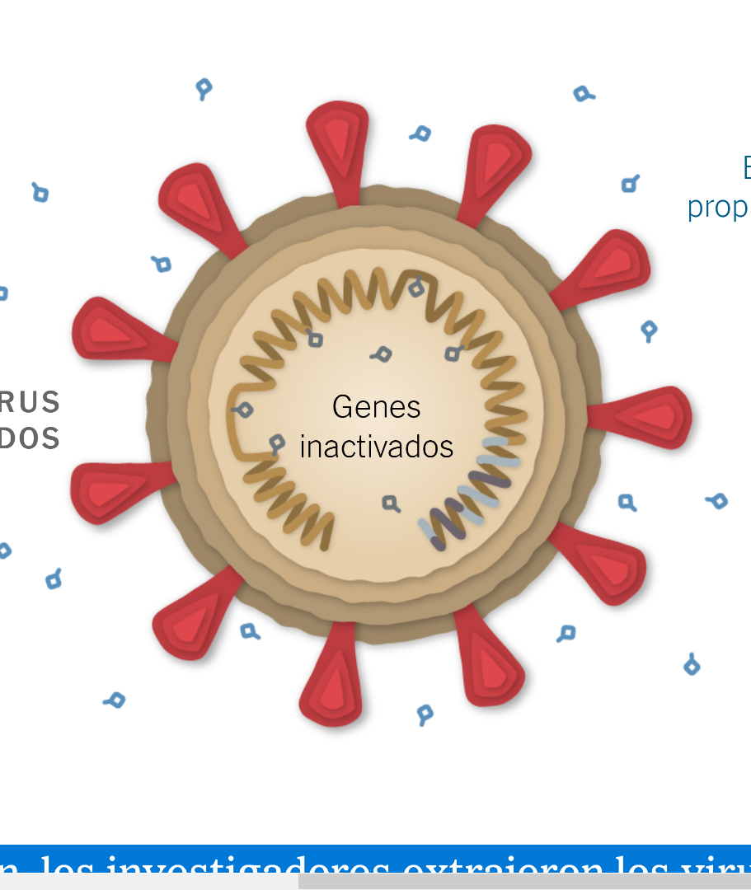
Para eliminar el potencial de replicación del virus se rocía con una sustancia química llamada beta-propiolactona. El compuesto desactiva a los coronavirus al unirse a sus genes. Los coronavirus inactivados ya no pueden replicarse. Pero sus proteínas, incluida la espiga, permanecieron intactas
A continuación, los investigadores extrajeron los virus inactivados y los mezclaron con una pequeña cantidad de un compuesto a base de aluminio llamado adyuvante. Los adyuvantes estimulan el sistema inmunitario para potenciar su respuesta a una vacuna.

Slide 23
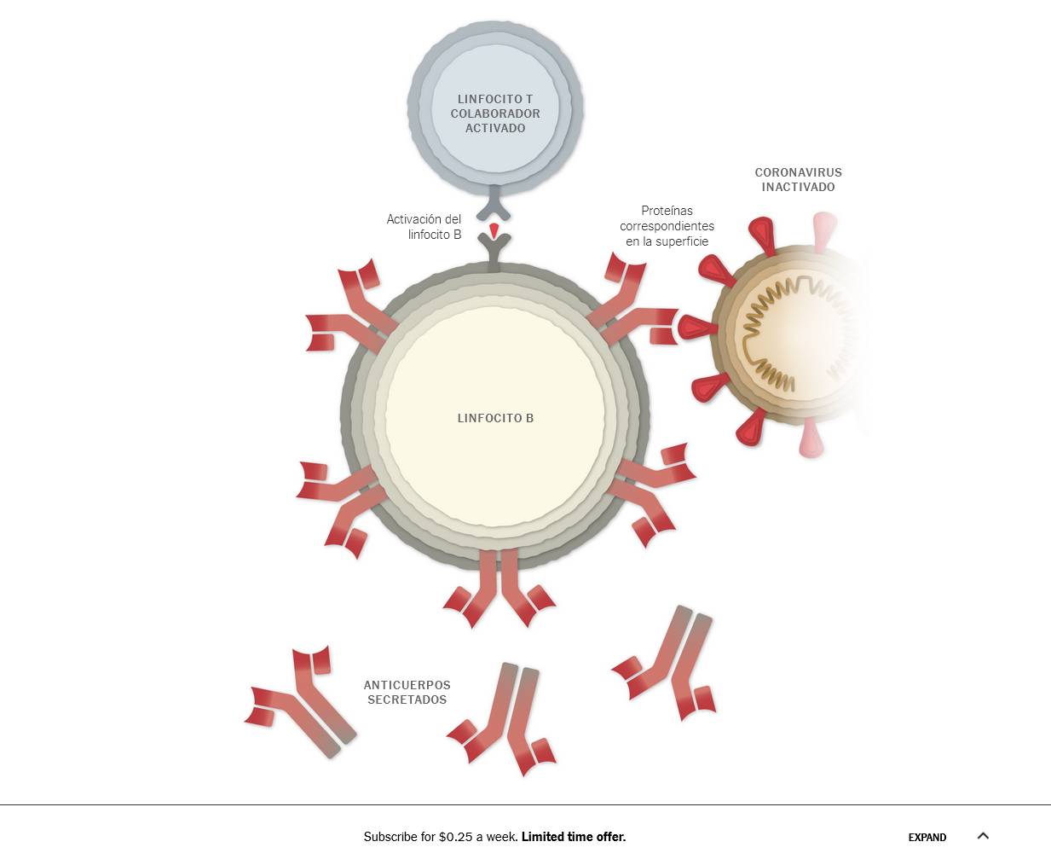
Mecanismo de activación de la inmunidad por vacuna inactivada

Slide 24
Preguntas planteadas por el Grupo de Trabajo SAGE
¿Cuál es la evidencia de la eficacia y seguridad de la vacuna en adultos (18-59 años)?
¿Cuál es la evidencia para su uso en grupos de mayor edad?
¿Cuál es la evidencia de eficacia y seguridad para ciertas comorbilidades y estados de salud?
CALIFICACIÓN de la evaluación de la evidencia

Slide 25
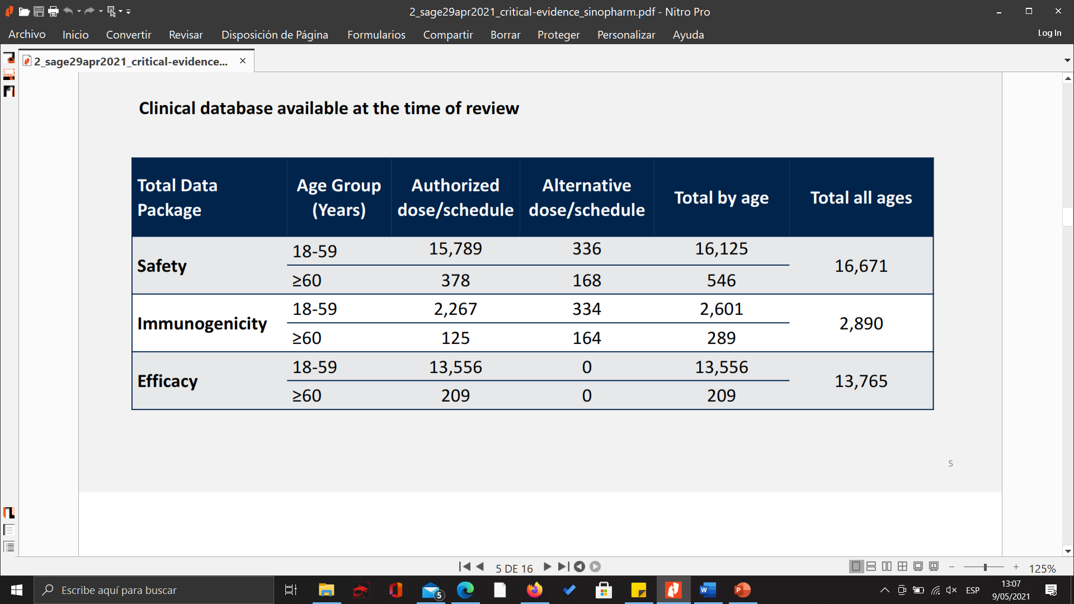
Base de datos clínica disponible en el momento de la revisión

Slide 26
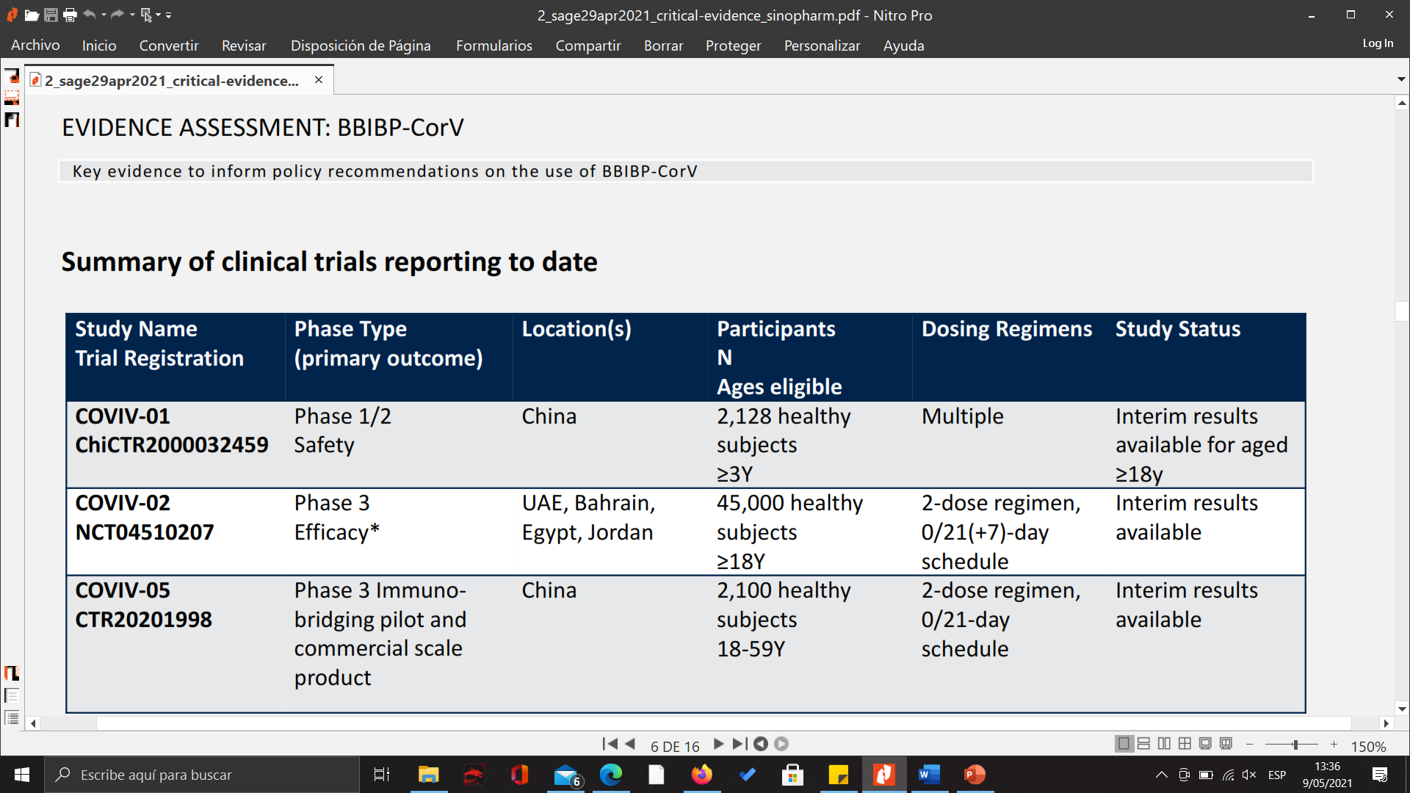
Resumen de los ensayos clínicos informados hasta la fecha

Slide 27
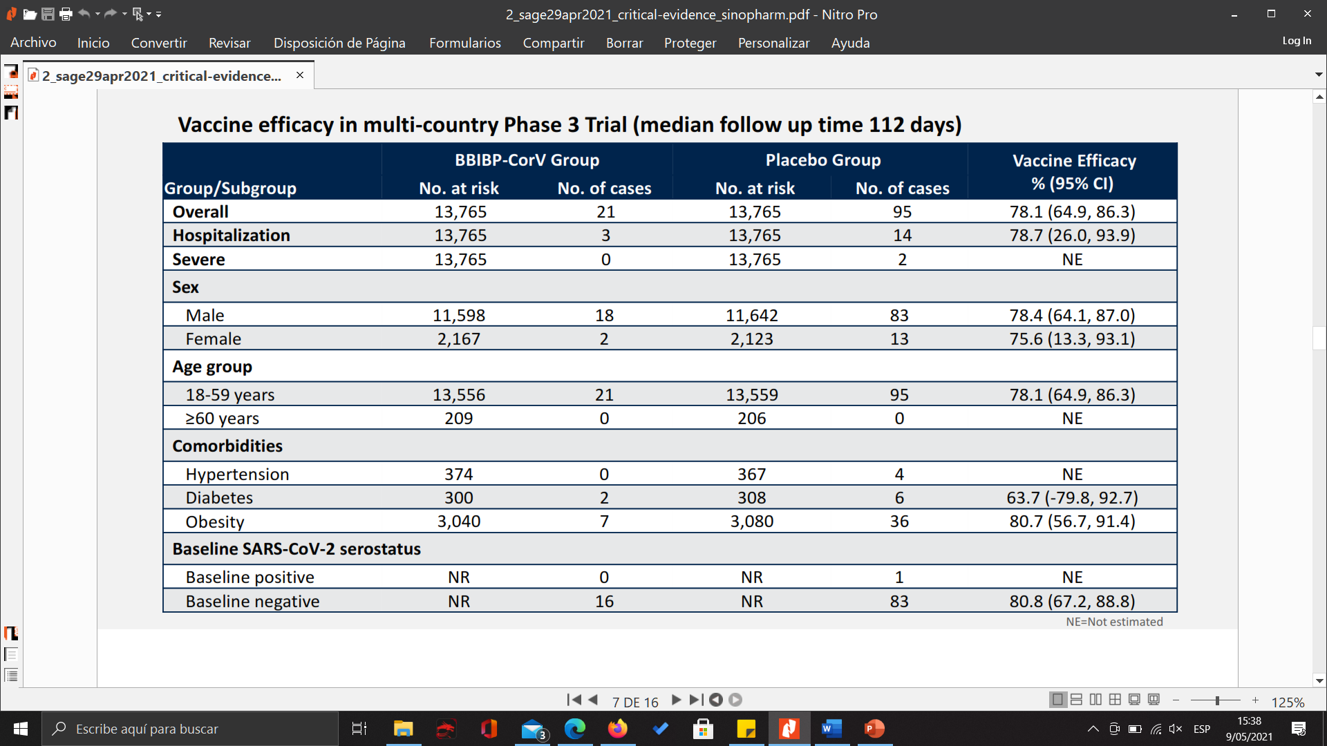
Eficacia de la vacuna en un ensayo de fase 3 en varios países (tiempo medio de seguimiento de 112 días)

Slide 28
Resumen de seguridad del desarrollo clínico
No se identificaron problemas de seguridad a partir de estudios preclínicos o repro / tox.
Base de datos de seguridad clínica: 16.671 participantes que recibieron cualquier dosis del cual el 97% recibió la dosis según cronogramo autorizado
La mayoría de los eventos adversos fueron de leves a moderados: los más comunes fueron dolor en el lugar de inyección, dolor de cabeza y fatiga

Slide 29
Resumen de seguridad del desarrollo clínico
Sin desequilibrio en el número de eventos adversos graves notificados, eventos adversos de especial interés. (enfermedades neurológicas), o evento adverso de Grado 3+ entre BBIBP-CorV y el grupo placebo
Dos eventos adversos graves evaluados como posiblemente relacionados con la vacunación (náuseas graves y síndrome de desmielinización inflamatoria / encefalomielitis diseminada aguda)
Se produjo una muerte en el ensayo de fase 3, en el grupo de placebo.
Se identificó un participante con diagnóstico de trombosis en el ensayo de fase 3, en el grupo BBIBP-CorV
Todas las reacciones alérgicas agudas fueron de Grado 1 y 2 en el grupo BBIBP-CorV (sin anafilaxia) y sin diferencias en frecuencia entre los grupos de vacuna y placebo

Slide 30
Resumen de seguridad posterior a la autorización
Los datos actuales de seguridad posteriores a la autorización se limitan al uso doméstico en China (datos cortados el 30 de diciembre de 2020)
Informe de datos basado en 5,9 millones de personas vacunadas en China- 1.453 eventos adversos informados para una tasa de notificación de 24,6 / 100.000 dosis
De 108 reacciones locales notificadas, hubo 2 notificaciones de induración severa y 6 notificaciones de enrojecimiento severo.e hinchazón
De 202 casos de fiebre notificados, 86 se clasificaron como graves (≥38,6 grados Celsius)
11 casos de síntomas del nervio facial, todos evaluados como no relacionados con la vacuna-
Otros informes incluyeron erupción alérgica / urticaria

Slide 31
Uso en grupos de mayor edad (≥60 años)
Protección clínica
La eficacia de la vacuna no se demostró en el ensayo de fase 3 (0 casos en 415 participantes en BBIBP-CorV y grupos de placebo)
La inmunogenicidad mostró una alta seropositividad en los adultos mayores, pero menores GMT (ambos para la unión de anticuerpos y anticuerpos neutralizantes) en comparación con los adultos más jóvenes.
Seguridad
Ensayos clínicos (N = 546):
Perfil de seguridad similar al de los adultos más jóvenes, pero con menor reactogenicidad en los adultos mayores
No se produjeron eventos adversos graves en adultos ≥60 años en el grupo de la vacuna
Posterior a la autorización:
Se han administrado 1,1 millones de dosis de la vacuna BBIBP-CorV a personas de 60 años o más en China.
Se notificaron ESAVIS en 79 personas, y se consideraron 45 reacciones adversas relacionadas con la vacunación.
Los más comunes fueron mareos (n = 23), dolor de cabeza (n = 9), fatiga (n = 9), náuseas (n = 7), fiebre (n = 6), vómitos (n = 6), dermatitis alérgica (n = 6)

Slide 32
Conclusiones del Grupo de Expertos
# | Calificación de la Evidencia | Declaracion sobre la calidad de la evidencia | Juicio del grupo de trabajo SAGE
1 | Eficacia contra COVID-19 confirmada PCR (adultos) | Alto nivel de confianza | Estamos muy seguros de que 2 dosis de BBIBP-CorV son eficaces para prevenir el COVID confirmado por PCR en adultos (18-59 años)
2 | Eventos adversos graves (adultos) | Nivel moderado de confianza | Tenemos una confianza moderada en el riesgo de eventos adversos graves después de una o dos dosis de BBIBP-CorV en adultos (18-59 años) es bajo
3 | Eficacia contra COVID-19 confirmada PCR (adultos) | Nivel de confianza bajo | Tenemos poca confianza en la calidad de la evidencia de que 2 dosis de BBIBP-CorV son eficaces en prevenir COVID-19 en adultos mayores (≥60 años) confirmado por PCR
4 | Eventos adversos graves (adultos mayores) | Nivel de confianza muy bajo | Tenemos muy poca confianza en la calidad de la evidencia de que el riesgo de eventos adversos graves después de una o dos dosis de BBIBP-CorV en adultos mayores (≥60 años) es bajo
5 | Eficacia contra COVID-19 confirmada PCR (individuos con comorbilidades o estados de salud que aumentan el riesgo de padecer graves COVID-19) | Nivel de confianza muy bajo | Tenemos muy poca confianza en la calidad de la evidencia de que dos dosis de BBIBP-CorV son eficaces en prevenir COVID-19 confirmado por PCR enn individuos con comornilida o estados de salud que aumentan riesgo de COVID-19 grave como se incluyó en el ensayo clínico.
6 | Eventos adversos graves para la seguridad (personas con comorbilidades o estado de salud que aumentan riesgo de COVI-19 grave) | Nivel de confianza muy bajo | Tenemos muy poca confianza en la calidad de la evidencia de que el riesgo de eventos adversos graves en personas con comorbilidad o estados de salud que aumentan el riesgo de VOID-19 grave después de una o dos dosis de BBIBP-CorV es bajo.

Slide 33
Protección contra variantes preocupantes
El estudio de neutralización cruzada sugiere neutralización pero con títulos reducidos contra B.1.351
La eficacia provisional contra variantes de interés no se pudo evaluar en los ensayos clínicos de fase 3
Aún no hay estudios de efectividad de la vacuna para informar la protección contra variantes preocupantes

Slide 34
Lagunas de evidencia
Protección contra enfermedades graves
Duración de la protección, necesidad de dosis de refuerzo y riesgo futuro de aumento asociado a la vacuna enfermedad
Protección contra variantes preocupantes
Seguridad durante el embarazo
Seguridad y protección clínica en adultos mayores, aquellos con enfermedades subyacentes y otros subpoblaciones
Identificación y evaluación de eventos adversos raros detectados a través de la seguridad posterior a la autorización

Slide 35
Situación epidemiológica y
avances de vacunación
Río Amazonas Perú, Colombia y Brasil

Slide 36

COVID-19 en los países andinos 10 de mayo 2021 – Hora 7:30
País | Casos Totales | Muertes totales | Total recuperados | Total Casos/ 1 millón de habitantes | Muertes / 1 millón habitantes
Bolivia | 318,610 | 13,228 | 261,552 | 26,981 | 1,120
Chile | 1,247,469 | 27,218 | 1,183,155 | 64,783 | 1,413
Colombia | 3,002,758 | 77,854 | 2,819,874 | 58,482 | 1,516
Ecuador | 400,296 | 19,222 | 342,878 | 22,399 | 1,076
Perú | 1,850,290 | 64,103 | 1,720,665 | 55,460 | 1,921
Venezuela | 207,870 | 2,291 | 190,768 | 7,328 | 81
Total | 7,027,293 | 203,916 | 6,518,892 | 42,982 | 1247
Elaborado ORAS-CONHU a partir de datos de https://www.worldometers.info/coronavirus/
Institutos Nacionales de Estadística de los países andinos

Slide 37
Avances en la vacunación contra el coronavirus
10 de mayo 2021 – Hora 8:15
Puesto | Países | Principales vacunas | Dosis administradas |  | % de población
 |  |  | Por 100 personas | Total | Vacunado | Total/ vacunado
86 | Bolivia | Oxford / AstraZeneca, Sinopharm / Sputnik V | 7,6 | 878,563 | 5,5 % | 2,1 %
6 | Chile | Pfizer / BioNTech, Sinovac | 83 | 15,703,842 | 45 % | 38 %
78 | Colombia | Pfizer/BioNTech, Sinovac | 12 | 6,246,196 | 7,7 % | 4,4 %
88 | Ecuador | Pfizer/BioNTech | 7.2 | 1,245,822 | 5,7 % | 1,5 %
94 | Perú | Pfizer / BioNTech, Sinopharm / | 6.0 | 2,089,048 | 4,0 % | 2,0 %
136 | Venezuela | Sputnik V | 0,9 | 250,000 | 0,9 % | -
Dosis aplicadas: 26,413,471
Fuente: OurWorldInData y The New York Times
https://www.nytimes.com/interactive/2021/world/covid-vaccinations-tracker.html

Slide 38
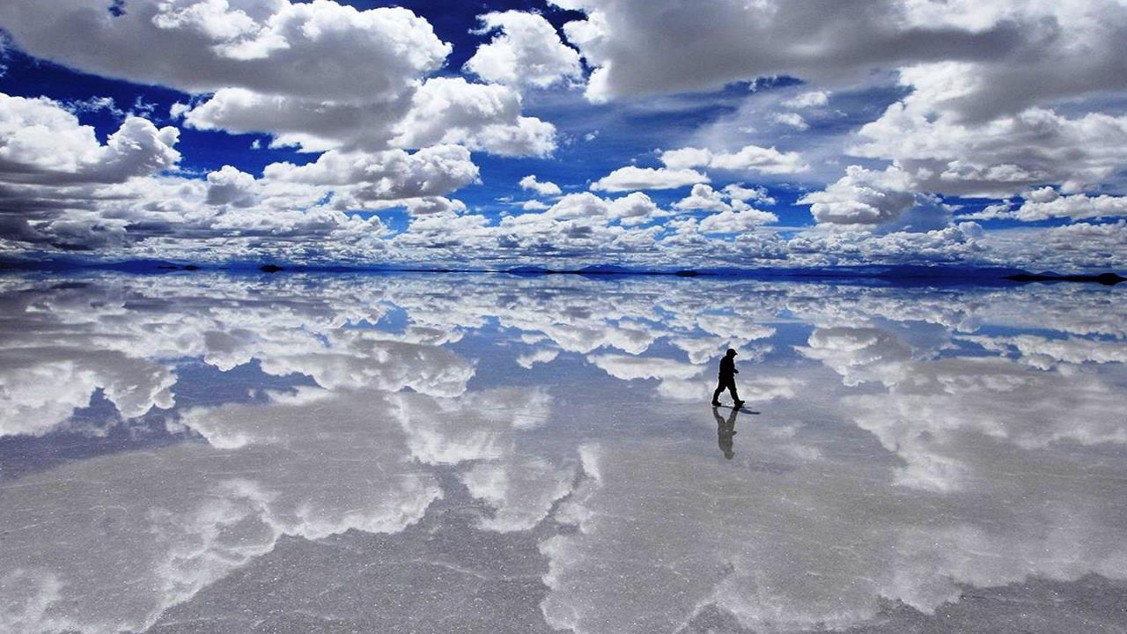
BOLIVIA
Salar de Uyuni
Notes:
https://tipsparatuviaje.com/lugares-turisticos-de-bolivia/
espectacular desierto de sal a 3650 metros sobre el nivel de mar: el Salar de Uyuni. El Salar de Uyuni sobresale entre los lugares turísticos de los 9 departamentos de Bolivia, por su belleza desértica que le convierte en la principal atracción del país.
Con sus 10.582 km2 es la salina más grande del planeta y el desierto de sal a mayor altura del mundo, con más de la mitad de las reservas mundiales de litio.
Además de este metal alcalino utilizado en la fabricación de baterías eléctricas, el salar también tiene abundantes reservas de potasio, magnesio y boro. Sus sales son empleadas en el tratamiento del trastorno bipolar.
Es hábitat de cactus de hasta 10 metros de altura, del flamenco austral (flamenco chileno), la parihuana (flamenco andino) de y la parina chica (flamenco de James), 3 especies de bellos colores cuyo metabolismo se adaptó a un extremo ambiente salino.

Slide 39
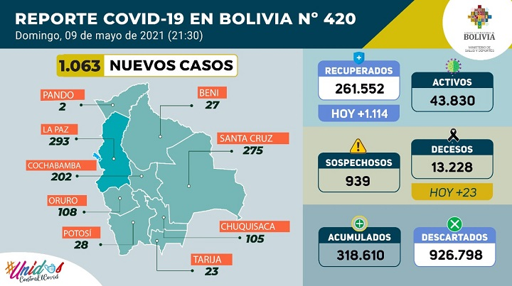
https://www.minsalud.gob.bo/
Notes:
https://rodillo.org/estadisticas-coronavirus/bolivia/?gclid=Cj0KCQiAv6yCBhCLARIsABqJTjakFrExUj4ENTZZa2cFV5OG_nVEo15uS8xEFzaSW0crMMNP50i0_-0aAn0AEALw_wcB

Slide 40


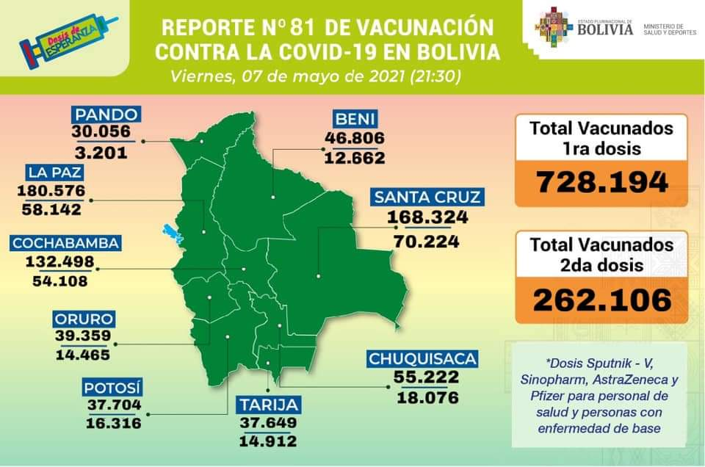
Avances vacunación COVID-19
Bolivia
https://www.boliviasegura.gob.bo/index.php/category/estadistica/
Notes:
https://www.boliviasegura.gob.bo/index.php/category/estadistica/
https://www.boliviasegura.gob.bo/
Fuente: OurWorldData. https://github.com/owid/covid-19-data/blob/master/public/data/vaccinations/country_data/Bolivia.csv

Slide 41
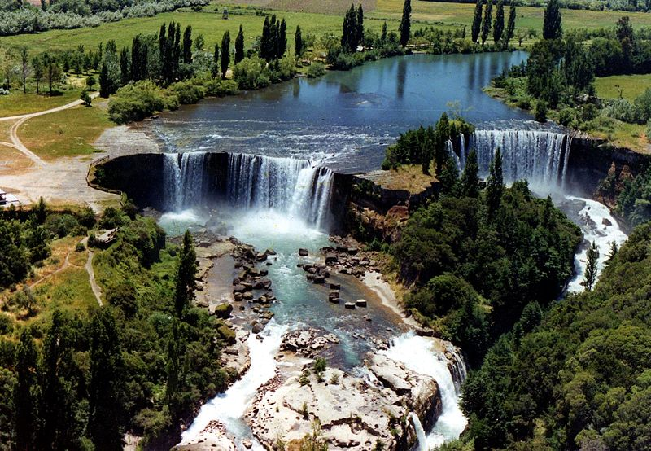
CHILE
Salto del Laja, Chile

Slide 42
 | Casos COVID-19 en Chile 9 de mayo de 2021
 | Casos confirmados acumulados | Casos nuevos totales | Casos nuevos con síntomas | Casos nuevos sin síntomas | Casos nuevos sin notificar | Casos activos confirmados | Fallecidos totales | Casos confirmados recuperados
Arica y Parinacota | 20.935 | 113 | 68 | 44 | 1 | 695 | 410 | 19.816
Tarapacá | 34.733 | 104 | 80 | 20 | 4 | 790 | 637 | 33.297
Antofagasta | 49.990 | 154 | 99 | 52 | 3 | 988 | 986 | 47.965
Atacama | 19.075 | 115 | 44 | 65 | 6 | 819 | 208 | 18.057
Coquimbo | 33.465 | 174 | 103 | 65 | 6 | 1.030 | 640 | 31.779
Valparaíso | 89.065 | 492 | 333 | 100 | 59 | 3.029 | 2.375 | 83.600
RM | 516.649 | 2.074 | 1.396 | 518 | 160 | 14.172 | 14.519 | 487.548
O’Higgins | 50.361 | 268 | 170 | 91 | 7 | 1.774 | 1.085 | 47.498
Maule | 75.155 | 479 | 329 | 142 | 8 | 3.202 | 1.258 | 70.664
Ñuble | 27.168 | 119 | 103 | 15 | 1 | 862 | 468 | 25.835
Biobío | 119.341 | 468 | 350 | 115 | 3 | 2.959 | 1.935 | 114.391
Araucanía | 74.716 | 441 | 265 | 165 | 11 | 2.675 | 934 | 71.083
Los Ríos | 35.089 | 166 | 109 | 55 | 2 | 1.064 | 395 | 33.638
Los Lagos | 70.857 | 237 | 173 | 59 | 5 | 1.462 | 962 | 68.415
Aysén | 4.576 | 20 | 15 | 5 | 0 | 213 | 31 | 4.334
Magallanes | 26.240 | 97 | 77 | 20 | 0 | 672 | 375 | 25.181
Desconocida | 54 | 0 | 0 | 0 | 0 | 0 | 0 | 54
Total | 1.247.469 | 5.521 | 3.714 | 1.531 | 276 | 36.406 | 27.218 | 1.183.155
https://www.minsal.cl/nuevo-coronavirus-2019-ncov/casos-confirmados-en-chile-covid-19/
Notes:
https://www.boliviasegura.gob.bo/index.php/vacunas/

Slide 43

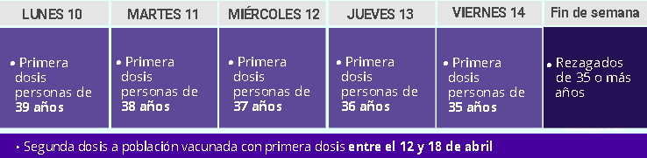
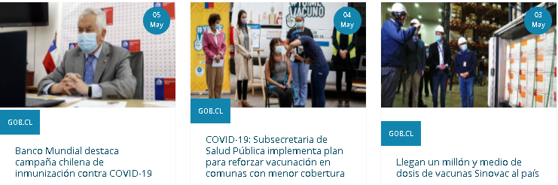
Avances vacunación COVID-19 - Chile
15,703,842
Dosis aplicadas
Chile comenzó vacunación en diciembre de 2020
https://www.gob.cl/yomevacuno/
Notes:
El análisis abarcó 10 millones 500 mil personas, de los cuales, cuatro millones fueron inoculados entre el 2 de febrero y el 1 de abril de 2021 con la vacuna del laboratorio Sinovac.

Slide 44
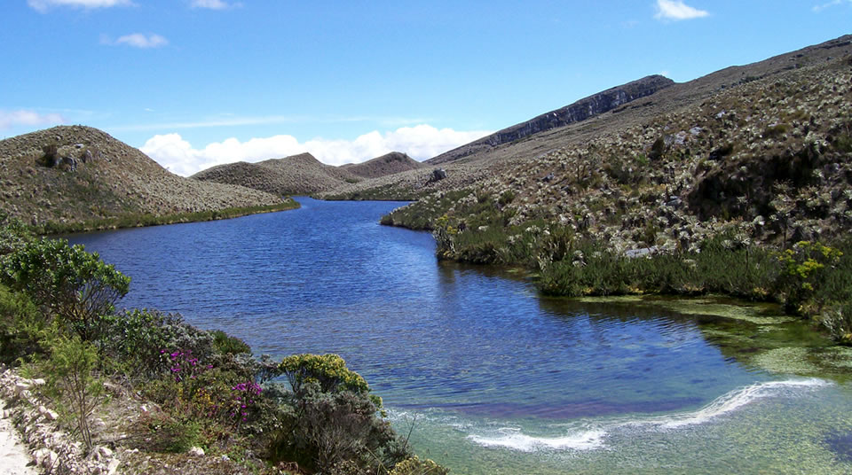
Parque Nacional Natural Sumapaz. Colombia
COLOMBIA
Notes:
https://www.parquesnacionales.gov.co/portal/es/ecoturismo/
https://www.parquesnacionales.gov.co/portal/es/ecoturismo/

Slide 45
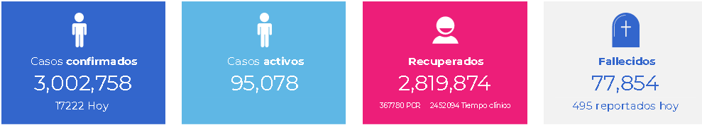
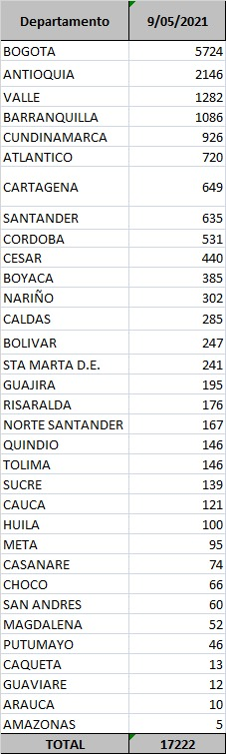
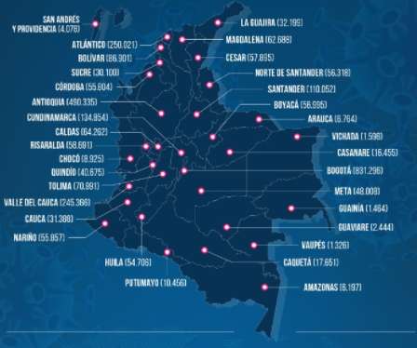
Contexto más afectado
Bogotá 831,296
Antioquia (Medellín) 490,335
Atlántico (Barranquilla) 250,021
Valle del Cauca (Cali) 245,366
Cundinamarca (sin Bogotá) 134,854
Santander (Cúcuta) 110,052
Bolívar (Cartagena) 86,901
https://coronaviruscolombia.gov.co/Covid19/index.html
https://www.minsalud.gov.co/salud/publica/PET/Paginas/Covid-19_copia.aspx

Slide 46

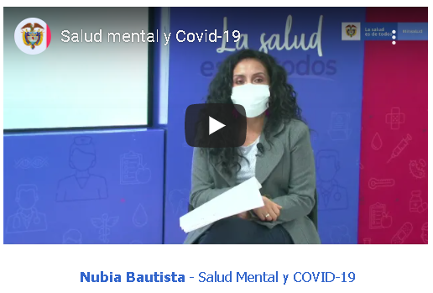
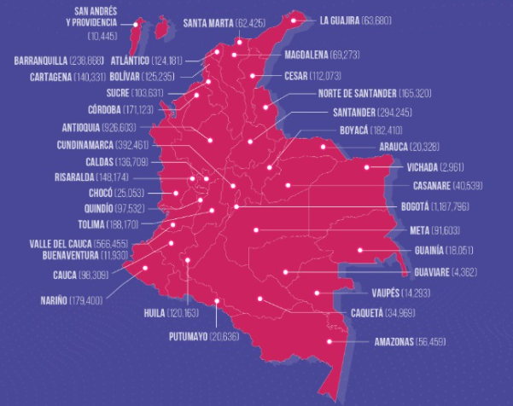
Avances vacunación COVID-19 - Colombia
Mira las entrevistas con otros expertos
Dosis aplicadas en total: 6.246.196
Total segundas dosis: 2.317.070
Dosis día: 149.535
Segundas dosis día: 81.825
https://www.minsalud.gov.co/Paginas/default.aspx
https://www.minsalud.gov.co/salud/publica/Vacunacion/Paginas/Vacunacion-covid-19.aspx

Slide 47
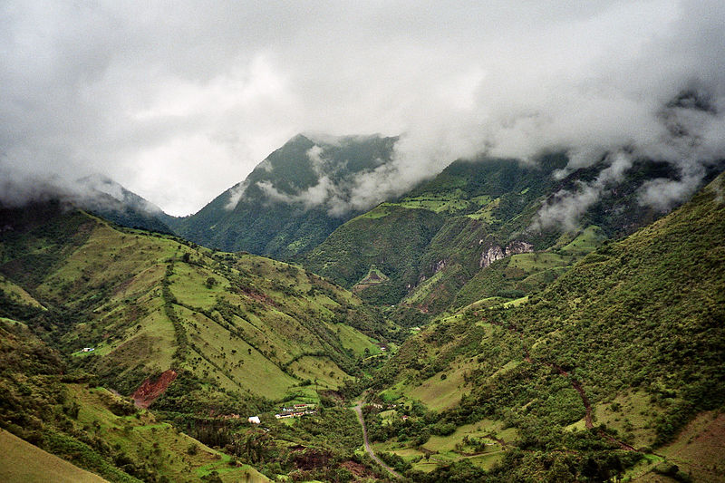

Mindo: El País de la Aves, Ecuador

Slide 48
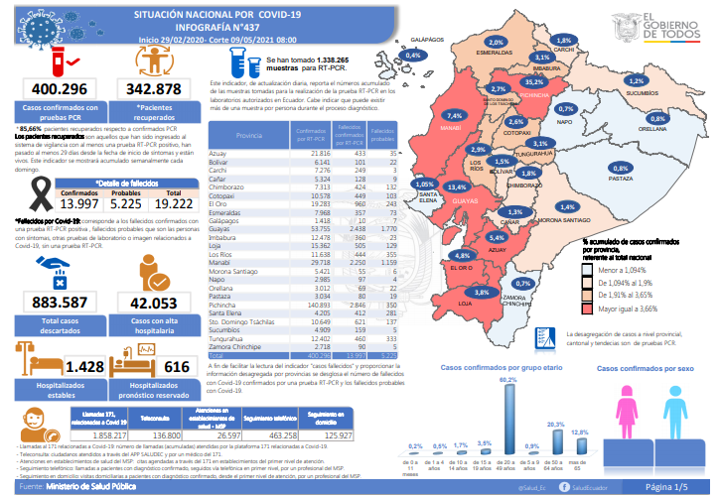
https://www.salud.gob.ec/actualizacion-de-casos-de-coronavirus-en-ecuador/
https://www.gestionderiesgos.gob.ec/informes-de-situacion-covid-19-desde-el-13-de-marzo-del-2020/
Notes:
https://www.salud.gob.ec/actualizacion-de-casos-de-coronavirus-en-ecuador/

Slide 49
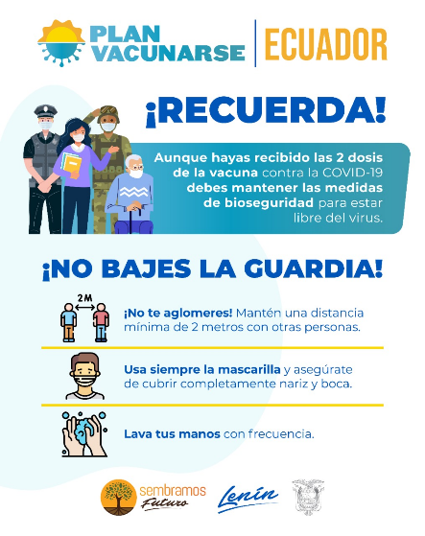
Avances vacunación COVID-19 - Ecuador
#EcuadorSeVacuna
1,245,822
Dosis aplicadas en el Ecuador
https://www.planvacunarse.ec/
https://www.coronavirusecuador.com/
Notes:
https://app.powerbi.com/view?r=eyJrIjoiNzU0Nzk2ZWMtNDA4ZS00ZmI3LTlkNmItZTZjNTk2OGFhZmNiIiwidCI6IjJmYzgyYWFkLWYyMjUtNDM0OS04YjliLTg0MTZhNGFmNGQ3ZiJ9&pageName=ReportSectionc8bb035f886311b2bd69

Slide 50
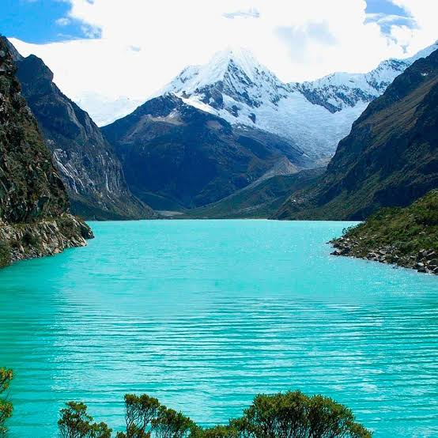
PERÚ
Laguna Chinancocha(Llanganuco). Parque Nacional Huascarán
Notes:
A los pies del nevado Huascarán, en la quebrada de Llanganuco, la naturaleza nos brinda uno de los mejores espectáculos. Como dos espejos de cielo, las Lagunas Chinancocha y Orconcocha han creado un nuevo color en la naturaleza: ni verdes, ni azules, tal vez turquesas, lo cierto es que su belleza deja sin habla a los visitantes.
https://www.peru.travel/es/atractivos/laguna-chinancocha-llanganuco

Slide 51
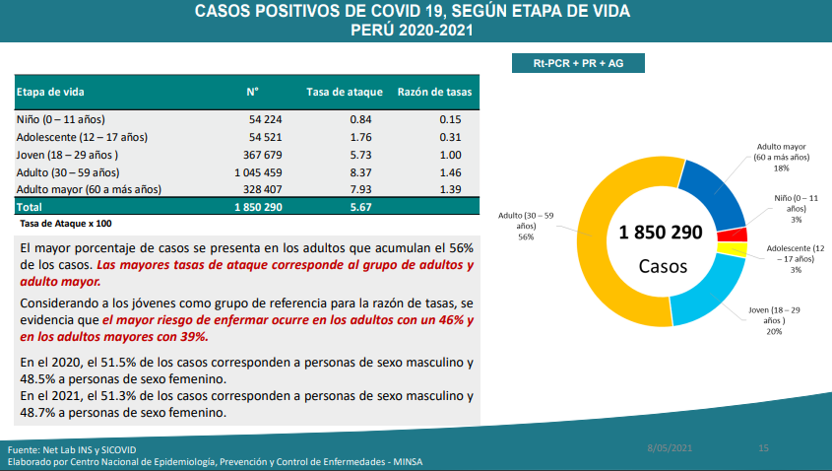
https://www.dge.gob.pe/portal/docs/tools/coronavirus/coronavirus040521.pdf
Notes:
https://covid19.minsa.gob.pe/sala_situacional.asp
https://www.dge.gob.pe/portal/docs/tools/coronavirus/coronavirus240421.pdf
https://covid19.minsa.gob.pe/sala_situacional.asp
https://www.dge.gob.pe/portal/docs/tools/coronavirus/coronavirus100321.pdf

Slide 52
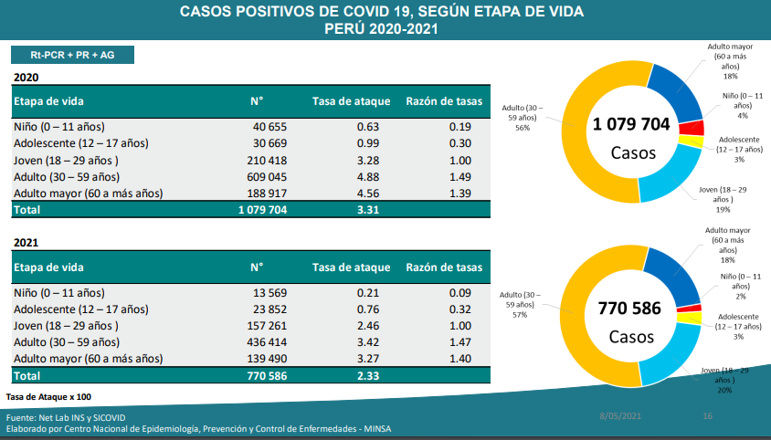
https://www.dge.gob.pe/portal/docs/tools/coronavirus/coronavirus080521.pdf

Slide 53

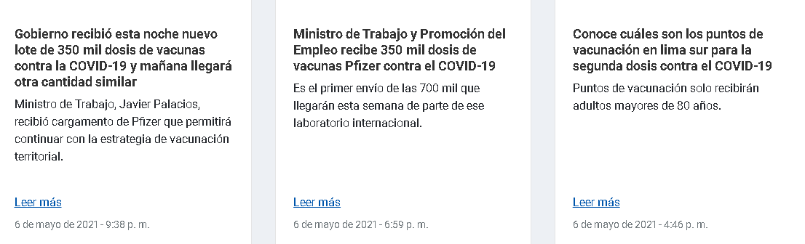
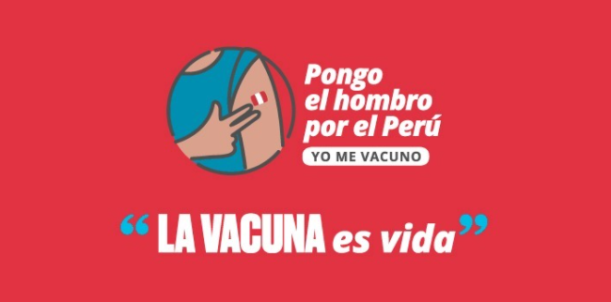
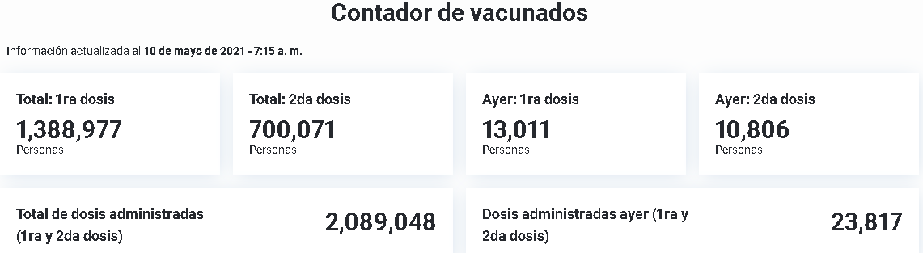
Avances vacunación COVID-19 - Perú
https://gis.minsa.gob.pe/GisVisorVacunados/
Notes:
http://www.minsa.gob.pe/vacuna-covid-19/
https://www.gob.pe/12365
https://www.gob.pe/13328-proceso-de-vacunacion-contra-el-coronavirus

Slide 54
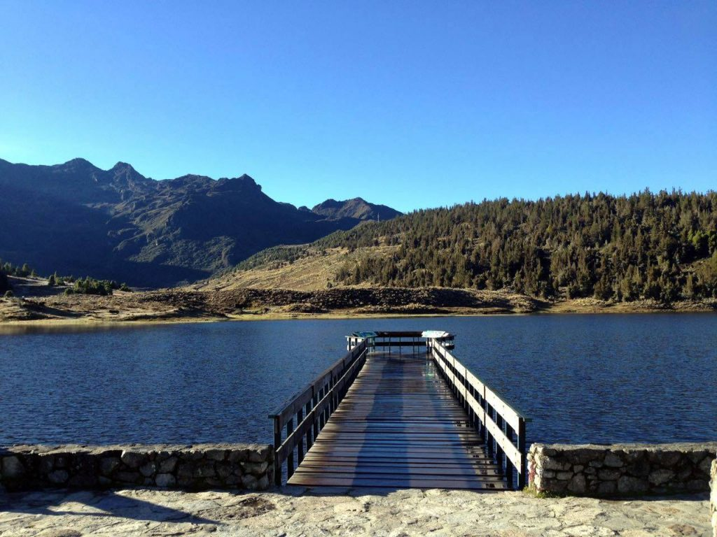
VENEZUELA
Laguna de Mucubají, Mérida, Venezuela

Slide 55
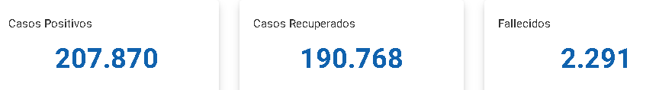
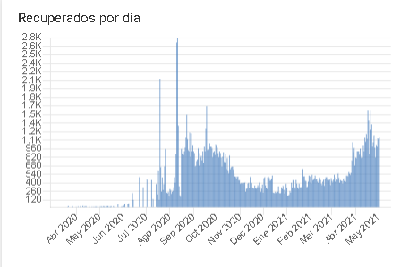
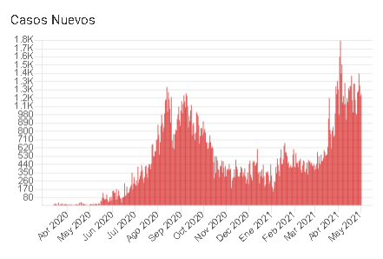
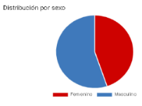
Mujeres: 98,020
Hombres: 109,850
https://covid19.patria.org.ve/estadisticas-venezuela/

Slide 56
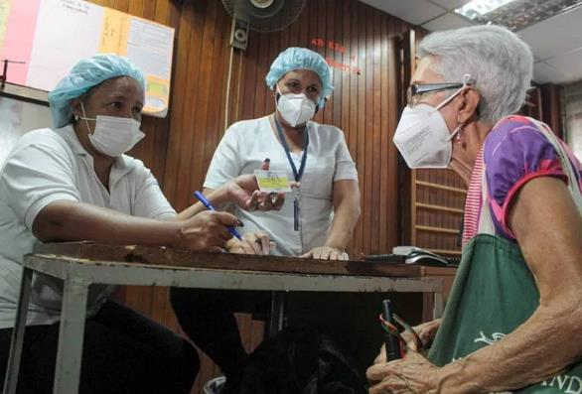
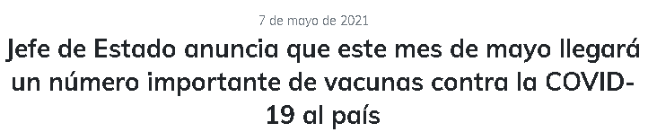
Avances vacunación COVID-19 - Venezuela
“Estamos en el mes de mayo y llegarán un número importante de vacunas”.
http://www.mpps.gob.ve/
http://www.oncti.gob.ve/NOTICIAS.html
Notes:
http://www.oncti.gob.ve/noticia2623.html
Observatorio Nacional de Ciencia, Tecnología e Innovación
http://www.mpps.gob.ve/index.php/sala-de-prensa/noticias-regionales/1027-el-carvativir-llega-a-los-roques

Slide 57
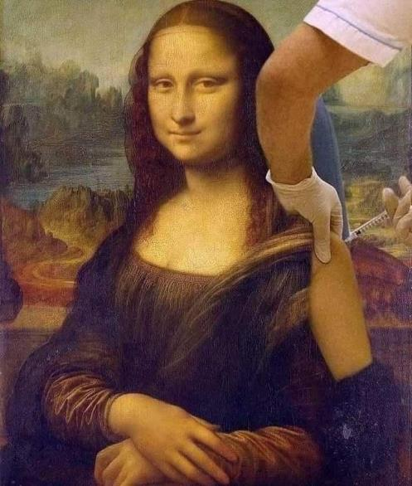

Slide 58
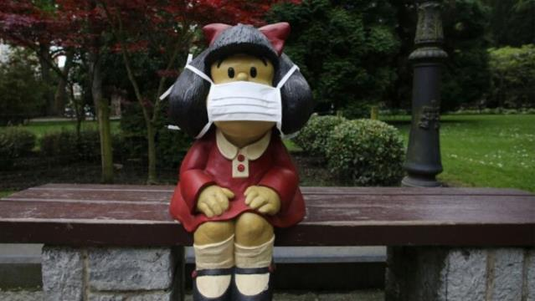
Solo estaremos seguros cuando todos estemos seguros.
Reconstruir nuestra sociedad con justicia social y ambiental
para que todas las personas vivan con dignidad.
.
Notes:
https://www.bbc.com/mundo/noticias-56085050
https://www.facebook.com/MafaldaDigital/photos/a.300726240042437/2843698829078486/
Estatua Mafalda con mascarilla en el Parque San Francisco, Oviedo, España

Slide 59
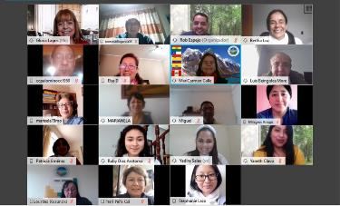

Bolivia, Chile, Colombia, Ecuador, Perú y Venezuela
Cada vez más juntos por el derecho a la salud
GRACIAS
Muchas gracias al equipo técnico ORAS-CONHU y a todos los Comités Andinos
www.orasconhu.org
Notes:
You can safely remove this slide. This slide design was provided by SlideModel.com – You can download more templates, shapes and elements for PowerPoint from http://slidemodel.com

Slide 60
Bolivia, Chile, Colombia, Ecuador, Perú y Venezuela
Cada vez más juntos por el derecho a la salud
GRACIAS
Muchas gracias al equipo técnico ORAS-CONHU
www.orasconhu.org
Notes:
You can safely remove this slide. This slide design was provided by SlideModel.com – You can download more templates, shapes and elements for PowerPoint from http://slidemodel.com

